Slide 1

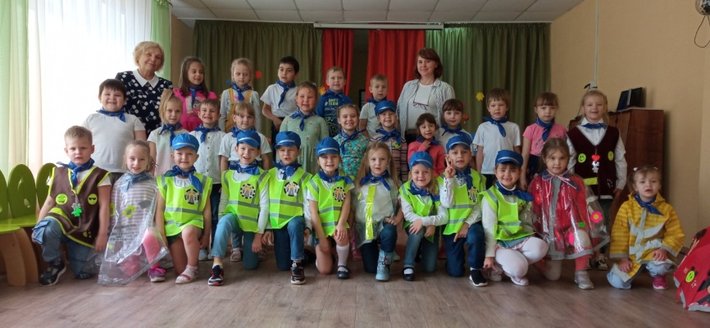
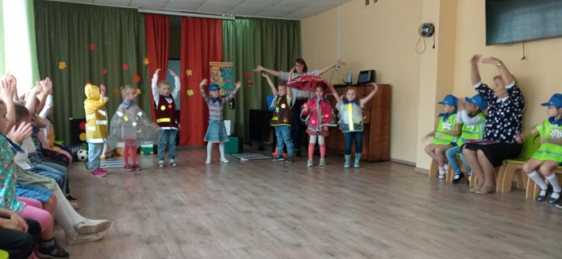
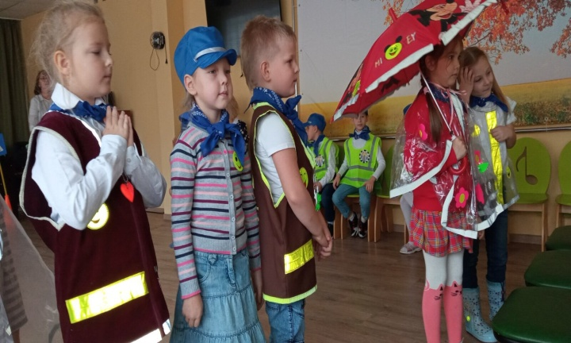
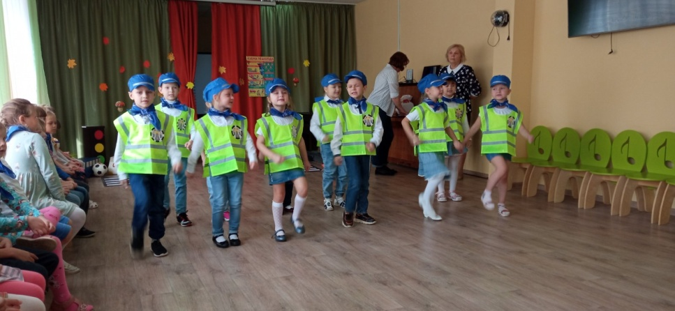
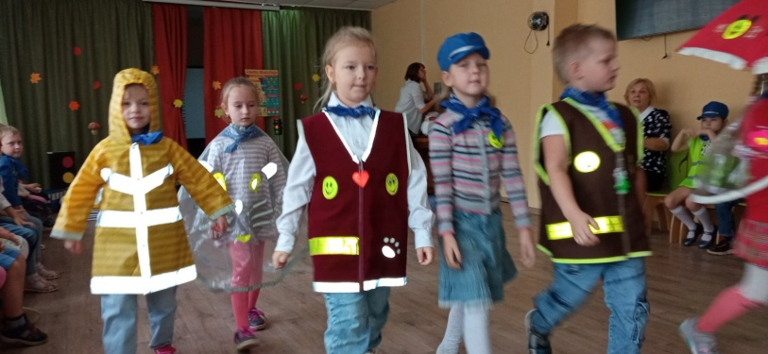
В октябре в МАДОУ ЦРР № 7 прошло развлечение «Знают правила друзья, знаю правила и я». Цель развлечения: воспитание осознанного отношения к правилам безопасного поведения на дороге. Агитбригада «Зеленый огонек» знакомила детей с правилами дорожного движения, а также со светоотражающими элементами.
Если свет зажегся красный,
значит, двигаться опасно!
Красный стой!
Жёлтый жди!
А зелёный свет иди!

